Slide 1
informatica
Alumnos: Lautaro Flores
Lisandro Luna

Slide 2
Virus informaticos
Virus archivo: se adjuntan a arvhivos ejecutables y se propagan cuando se ejecutan
Virus de boot: se infectan en el sector de arranque del disco duro y se propagan cuando se inicia el sistema
Virus macro: se propagan atraves de macros en documentos de Microsoft office
Viru gusanos: se propagan automáticamente a través de redes y no necesitan la intervención del usuario
Virus troyano: se disfrazan como programas legítimos para obtener acccesos no autorizado al sistema

Slide 3
Ransomware: bloquean el acceso a los archivosy pidenun rescate para desbloquearlos
Malware: software malicioso que puede incluir virus, gusanos ,troyanos y ransomware
Spyware: programas que recopilan información confidencial del usuario sin su consentimiento
Adware: programas que muestran anuncios no deseados y pueden recopilar información del usuario
Rootkits: programas que ocultan la presencia de malware en el sistema
Keyloggers: programas que registran las pulsaciones del teclado para robar información confidencial
Virus script: se propagan a través de script maliciosos en sitios web o aplicaciones
Virus de firmware se infectan en el firmware de dispositivos, como routers o dispositivos de almacenamiento
Virus de bios: se infectan en el BIOS de la computadora, lo que puede causar problemas de arranque y estabilidad
Botnets: redes de computadoras infectadas que pueden ser utilizadas para realizar ataques de denegación de servicios o robo de informacio

Slide 4
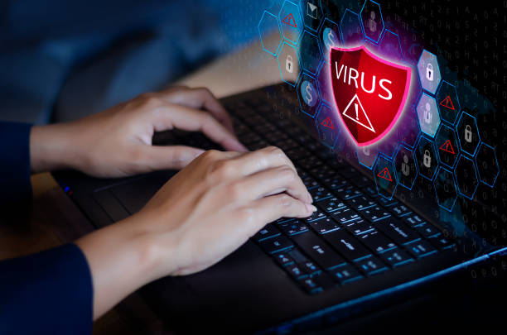
Como podemos prevenirlos
Para prevenir estos virus informaticos es importante tomar medidas de seguridad y seguir buenas practicas
1)Utilizar software antivirus
2)mantener actualizados tus programas
3)evitar abrir archivos sospechosos
4)utilizar contraseñas seguras
5)realizar copias de seguridad
6)utilizar un navegador seguro
https://www.youtube.com/watch?v=RoE9T9KjxMw

